Slide 1
第七章 人员配备

Slide 2
第一节 人员配备的任务、工作内容和原则
一、人员配备的任务
为组织岗位物色合适的人选
促进组织结构功能的有效发挥
充分开发和挖掘组织内的人力资源
促进人的全面和自由的发展

Slide 3



二、人员配备的工作内容
确定组织人员需要量
为组织选配人员
根据组织要求制定和实施人员培训计划

Slide 4
三、人员配备的原则
任人唯贤原则
程序化、规范化原则
因事择人、因材器使原则
量才使用、用人所长原则
动态平衡原则

Slide 5
第二节 人员选聘
一、人员的来源
（一）组织内部人员
组织内成员晋升、职位调动和工作轮换等。内部选聘的最大优点是能提高组织选聘的效益。
（二）组织外部人员
外部选聘是管理者通过对组织人事资料的检索，查明和确认在职人员中确实无人能够胜任和填补职位空缺时，从社会中选聘人员。

Slide 6
一、人员的来源
（二）组织外部人员
内部人员推荐
上门求职者
劳务中介机构
教育机构

Slide 7
一、人员的来源
（二）组织外部人员
外聘的优缺点主要在：
优点
缺点
能给组织带来新观念、新思想、新技术和新方法
能较客观地评价组织工作，洞察存在的问题
外聘费用通常比培训一个内部成员要便宜
使用灵活
可能挫伤内部成员的工作积极性
需要较长调整时间来适应组织环境和工作
外聘管理人员可能照搬老经验来管理新组织，而忽视了调整自身来适应该组织

Slide 8

二、人员选聘的标准
（一）人员技能与岗位职责相匹配
这就需要进行工作分析，明确岗位职责，把选聘职位的工作内容、特点与对人员的技能要求等编制成职位说明书，让应聘者知道岗位的任职条件。选聘人员的技能与组织岗位相匹配，是人员选聘的基本标准。

Slide 9
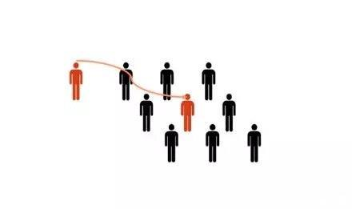
二、人员选聘的标准
（二）人员个性与岗位特点相匹配
选聘前一定要清楚把新聘人员放在哪个位置，该岗位对人员个性等有哪些要求，还要考虑新聘人员的职业取向以及可能的升迁位置等，这样选聘来的人员才能“对号入座”，发挥自身的价值。

Slide 10

二、人员选聘的标准
（三）人员价值观与组织价值观相匹配
价值观支配个体行为。组织成员对组织忠诚度的高低与其对组织价值观的认同度有密切关系。所以，应当向应聘人员开诚布公地讲明本组织的优劣势、提倡什么和反对什么、组织文化的特点等，让应聘者权衡选择。这样组织虽然有可能失去一些优秀人员，但更能增加成员的稳定性。

Slide 11
三、人员选聘的途径与方法
（一）组织内部选聘的途径与方法
当组织内某一岗位空缺时，首先应考虑从现有成员中调剂解决，或是在组织内按照有关标准考评提拔。
优点
缺点
可以提供激励因素和培养组织成员的忠诚度
不利于引入新思想
省时、省力、省资金
人与事的更好结合
人际关系复杂，人际矛盾加剧，导致经营思想保守、墨守成规等
产生不公正现象和庇护关系
如果组织内部管理制度有效，组织成员的工作作风良好，组织不想改变目前的状况，就可以运用内部选聘的方式。

Slide 12
三、人员选聘的途径与方法
（一）组织内部选聘的途径与方法
1. 组织内部人员的提升
提升内部成员是填补组织内部空缺的最好办法。不仅可以将有管理才能的成员放在更合适的位置上，更重要的是对组织成员的工作积极性能产生激励作用。
组织的内部技术规划
内部提升
政策
有效
提升
教育和培训组织成员
确认晋升潜力

Slide 13
三、人员选聘的途径与方法
（一）组织内部选聘的途径与方法
1. 组织内部人员的提升
要使内部提升计划取得成功，必须做好以下几项工作：
确定候选人
“才、职相称”
测试候选人
测定其能力；必须使每一位提升候选人都具有综合可比性。
确定人选
各尽所能
人尽其用

Slide 14
三、人员选聘的途径与方法
（一）组织内部选聘的途径与方法
2. 组织内部职位的调动
组织将组织成员从原来的岗位调往同一层次的空缺岗位去工作。
组织
调动
组织结构调整的需要
对组织成员培养的需要
组织成员对现任岗位不适应
调动组织成员的积极性
人际关系问题

Slide 15
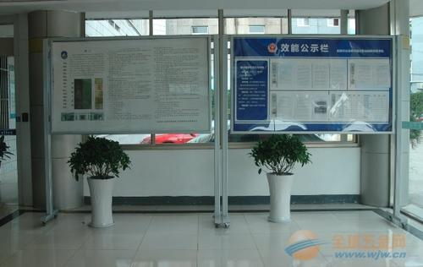
三、人员选聘的途径与方法
（一）组织内部选聘的途径与方法
3. 内部选聘方法
内部选聘主要通过职务选聘海报、口头传播、从组织的人员记录中选择、以业绩为基础的晋升表等方法；其中常用的是职务选聘海报。
海报选聘给组织成员提供平等的成长和发展机会，组织成员自由、自愿申请，不必事前得到其直接领导的批准；能吸引更多有资格的人员参加应聘和竞争，因而能使组织以较低成本配置人员进入最适合的位置。

Slide 16
三、人员选聘的途径与方法
（二）组织外部人员招聘
1. 外部招聘的途径
职业介绍机构与人才交流市场
猎头公司
校园选聘
公开招聘

Slide 17
三、人员选聘的途径与方法
（二）组织外部人员招聘
1. 外部招聘的途径
途径 | 优点 | 缺点
职业介绍机构与人才交流市场 | 应聘者面广，中间环节少，人员选用耗时较短，并且可以避免裙带关系的形成。 | 应聘人员的素质高低不齐；选聘时间短，对他们的情况了解不够全面；有些职介机构鱼龙混杂。
猎头公司 | 专业优势；被聘用的人员不需进一步的培训就可以马上上岗并发挥重要作用。 | 费用较高。
校园选聘 | 学生专业知识较强、接受新事物能力快、个人素质较高；能够很快适应工作需要；年轻、求知欲旺、成才快。
公开选聘 | 公平竞争。 | 应聘者参差不齐，筛选工作量大。

Slide 18

三、人员选聘的途径与方法
（二）组织外部人员招聘
2. 外部招聘的方式
（1） 招聘广告：利用报纸、杂志、电视和电台发布招聘信息。
（2） 网上招聘：通过计算机网络向公众发布招聘信息。能快速及时地传递信息；传播面也极为广泛（可以波及国外）。

Slide 19
三、人员选聘的途径与方法
（二）组织外部人员招聘
3. 外部招聘的程序
准备筹划阶段
确定招聘计划和招聘组织；拟定招聘方案；确定区域、范围和报名时间等；报批并办理有关手续
宣传报名阶段
发布招聘信息并宣传
全面考评阶段
受理报名
初试
笔试
面试
体检

Slide 20
四、人员录用
（一）人员录用的方式及注意事项
人员录用是依据选拔的结果做出录用决策并进行安置的活动，其中关键的内容是做好录用决策。
人员录用决策的注意事项
录用方式
多重淘汰式
尽量使用全面衡量的方法
减少做出决策的人员，提高决策效率
不能求全责备，录用人员的时候分清主要问题和主要方面
补偿式
结合式

Slide 21
四、人员录用
（二）人员录用流程
录用准备
制定计划、发布信息
录用甄选
筛选简历、组织考评
录用实施
择优录用、办理手续
录用评估
总结评价、经验归档

Slide 22
第三节 人事考评
一、人事考评的功能与要素
（一）人事考评的功能
实现组织绩效目标的有力工具
有利于形成激励机制
是促进组织成员共同协调发展的反馈机制

Slide 23
一、人事考评的功能与要素
（二）人事考评的要素
考评要素就是从哪些方面去考核和评价一个人。确定考核要素之后再完善人事考评指标体系。
基本考评要素
根据考评对象确定考核要素
职业品德
工作态度
工作能力
工作业绩

Slide 24
二、人事考评的方法
实测法
书面考试法
直观评估法
成绩记录法
情景模拟法
民主测评法
因素评分法

Slide 25
三、人事考评的工作程序
确定考核标准
制定考核标准
衡量岗位工作、手机岗位信息
做出综合评价
考评结果反馈和备案

Slide 26
第四节 人员的培训与发展
一、人员培训的功能
有效的人员培训，是提升组织综合能力的过程，对组织的发展有重要的作用。
能提高组织成员的综合素质
有利于组织文化的建设
可以提升组织能力

Slide 27
二、人员培训的任务
为组织战略的实施准备人力资源
加强知识管理和组织文化建设
帮助组织成员成长
创造良好的组织环境

Slide 28
三、人员培训的方法
（一）培训分类
岗前培训
新成员到职培训
调职人员岗前培训
在职培训
目的在于提高其工作效率，以更好地协调组织的运作及发展
专题培训
根据发展需要或者部门根据岗位需要，组织人员进行某一主题的培训工作

Slide 29

三、人员培训的方法
（二）培训的方法
1. 讲授法
运用方便，便于培训者控制整个过程。但单向信息传递，反馈效果差。
常被用于一些理念性知识的培训。

Slide 30
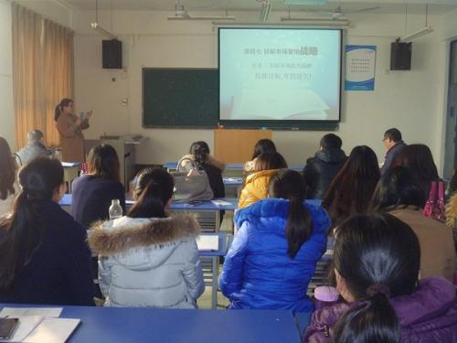
三、人员培训的方法
（二）培训的方法
2. 视听技术法
运用视觉与听觉的感知方式，直观鲜明；但学员的反馈与实践较差，且制作和购买的成本高，内容易过时。它多用于介绍组织概况、传授技能等方面的培训，也可用于概念性知识的培训。

Slide 31
三、人员培训的方法
（二）培训的方法
3. 讨论法
按照费用与操作的复杂程序又可分成研讨会与一般小组讨论两种方式。两种方式的比较如下：
方式 | 特点 | 优点 | 缺点
研讨会 | 以专题演讲为主，中途或会后允许学员与演讲者进行交流沟通。 | 信息可以多向传递，与讲授法相比反馈效果较好。 | 费用较高。
一般小组讨论 | 信息交流时方式为多向传递 | 学员的参与度高，费用较低。 | 对培训教师的要求较高；多用于巩固知识，训练学员分析、解决问题的能力与人际交往能力。

Slide 32
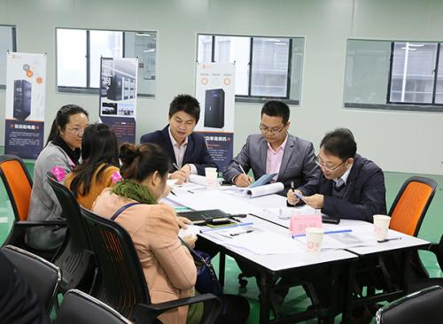
三、人员培训的方法
（二）培训的方法
4. 案例研讨法
通过向培训对象提供相关的背景资料，让其寻找合适的解决方法。使用费用低，反馈效果好。可以训练学员分析、解决问题的能力，多用于知识类的培训。但需要的时间较长，与问题相关的资料有时可能不甚明了，影响分析的结果。

Slide 33

三、人员培训的方法
（二）培训的方法
5. 角色扮演法
让受训者在培训教师设计的工作情境中扮演某个角色，其他学员与培训教师在学员表演后做适当的点评。信息传递多向化，反馈效果好、实践性强、费用低。多用于人际关系能力的训练。

Slide 34
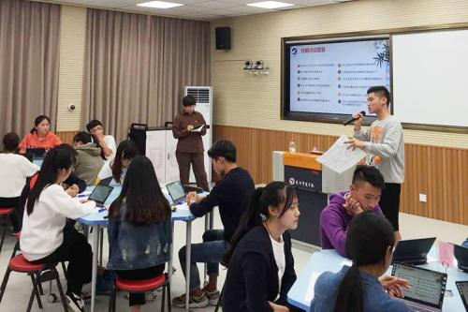
三、人员培训的方法
（二）培训的方法
5. 互动小组法
让学员通过培训活动中的亲身体验增强处理人际关系的能力。此法主要适用于管理人员的实践训练与沟通训练。其优点是可明显提高人际关系与沟通的能力，但其效果在很大程度上依赖于培训教师的水平。

Slide 35

三、人员培训的方法
（二）培训的方法
5. 师徒传承法
由一个在年龄上或经验上资深的人员，支持一位资历较浅者进行个人发展或生涯发展的方式。师傅的角色包含了教练、顾问以及支持者。

Slide 36
思考题
1. 人员配备的任务是什么？
2. 试分析员工选聘的主要来源。
3. 试分析人员考评的要素。
4. 人员培训有哪些方法？

